Slide 1
Внеклассное мероприятие «Операции по спасению детей во время войны 1941-1945»
Цель: познакомить обучающихся с жизнью детей во время Великой Отечественной Войны, рассказать об операциях по спасению детей.
Подготовила:
Кудрявцева Мария Николаевна
МБОУ «Бибиревская ООШ»

Slide 2
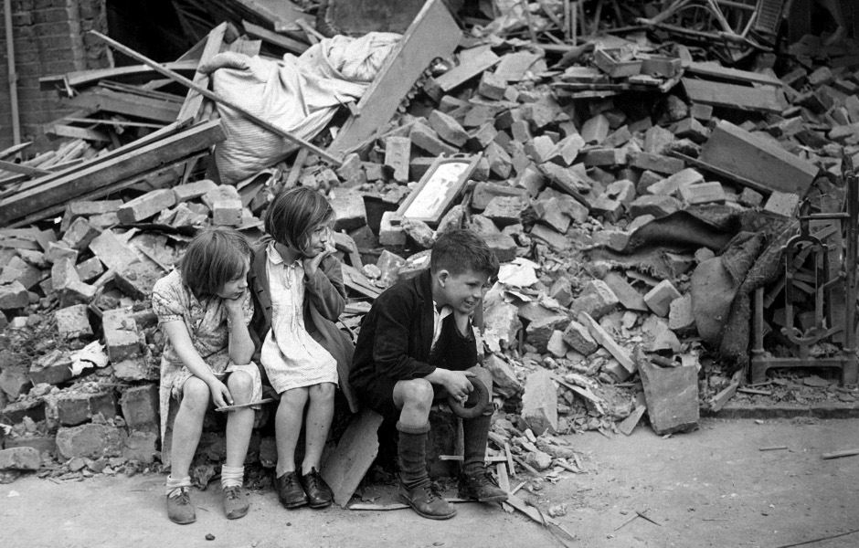
Заставшими эти жестокие времена были дети, родившиеся в 1927 году по 1941 год и в последующие годы войны. Это — дети войны. Они пережили всё: голод, смерти близких, непосильный труд, разруху, дети не знали что такое душистое мыло, сахар, удобная новая одежда, обувь.
Детям во время войны доставалось не меньше взрослых, а часто даже больше, они оказывались беззащитными в максимально агрессивных и жестоких условиях. Но всегда были те, кто с риском для собственной жизни, спасали детей.

Slide 3
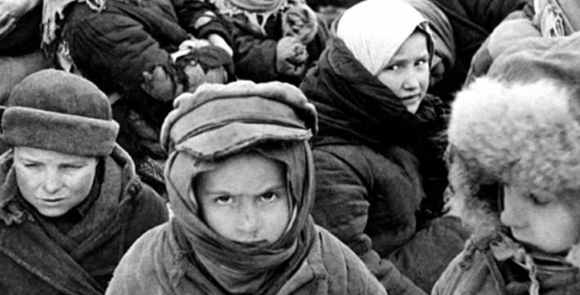
«Звёздочка» и« Дети»— операции по спасению детей во время войны 1941-1945.

Slide 4
ОПЕРАЦИЯ «ЗВЁЗДОЧКА»
Оккупированная Белоруссия. Деревня Бельчицы. Война — это боль, миллионы раненых и убитых. Осенью 1943 года разведывательная группа партизан узнаёт, что в деревню Бельчицы переехал из Полоцка детский дом, в котором находилось около 200 советских детей. Многих родителей ребят фашисты расстреляли. Разведчики в тот же день встретились с директором детского дома Михаилом Степановичем Форинко, который сообщил, что жизнь ребятишек была в опасности, что гитлеровцы готовились куда-то вывезти их и уничтожить. Было принято решение — спасти детей.
Операция по освобождению советских детей получила условное название «Звёздочка». Подготовка велась в общей сложности несколько месяцев. И вот наступил намеченный день — 18 февраля 1944 года.

Slide 5
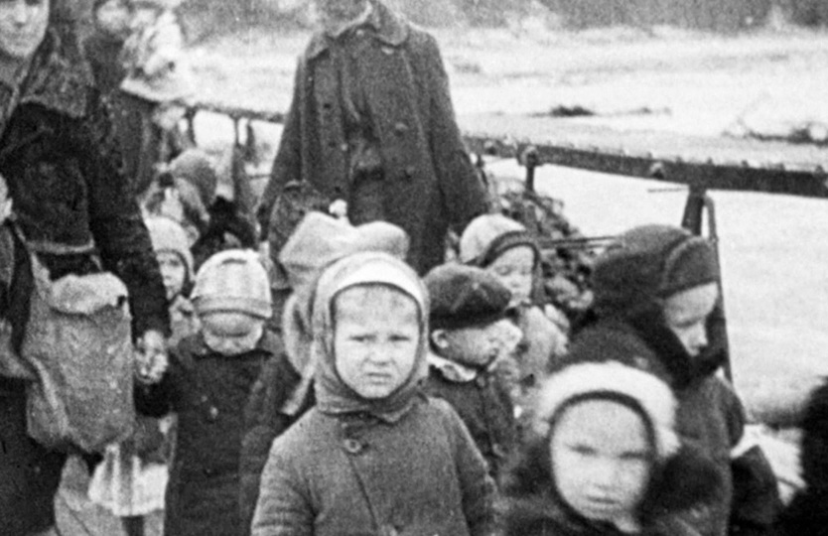
Операция «Звёздочка» состояла из двух этапов:
первый этап — это непосредственный тайный вывоз детей из-под носа у фашистов в освобождённую партизанскую зону;
второй этап — отправка детей самолётами через линию фронта на «Большую землю»

Slide 6
Первый этап операции «Звёздочка»
Партизанскому отряду было поручено вплотную подойти к деревне Бельчицы, чтобы встретить детей и на руках унести в лес. С наступлением темноты советские бойцы заняли опушку недалеко от деревни, превратив её в укрепленный рубеж: в снегу были вырыты окопы, расставлены пулеметы.
В назначенное время, как шмели, загудели над головами фашистов советские самолеты, наводя смертельный страх. Гитлеровцы залезали в щели и окопы. в этот момент и направились к лесу мелкими группами дети.
Партизаны в белых маскировочных халатах пошли вперед, навстречу детям, покидавшим фашистский гарнизон.
БОЛЬНЫХ И МАЛОЛЕТНИХ РЕБЯТ НЕСЛИ НА РУКАХ ВОСПИТАТЕЛИ И СТАРШИЕ ВОСПИТАННИКИ
Многие малыши шли сами, на каждом шагу проваливаясь в снег. Несмотря на это, в ту зимнюю ночь не было слышно ни стона, ни плача детей. Вскоре детей усадили на подводы, укрыли потеплее, и санный поезд ночью доставил их в партизанскую зону, в расположение отряда. Партизаны выполнили ответственную боевую задачу, спасли от гибели советских детей!

Slide 7
Второй этап операции «Звёздочка»
Теперь предстояло эвакуировать детей за линию фронта. Сделать это требовалось как можно быстрее, ведь немцы сразу обнаружили «пропажу». Находиться у партизан с каждым днём становилось всё опаснее.
Но на помощь пришла 3-я воздушная армия, лётчики начали вывозить детей и раненых, одновременно доставляя партизанам боеприпасы. Было выделено два самолёта, под крыльями у них приделали специальные капсулы-люльки, куда могли поместиться дополнительно нескольких человек. Плюс лётчики вылетали без штурманов – это место тоже берегли для пассажиров. Вообще, в ходе операции вывезли более пятисот человек. Но сейчас речь пойдёт только об одном полёте, самом последнем.

Slide 10
Александр Мамкин и его подвиг
Он состоялся в ночь с 10 на 11 апреля 1944 года. Вёз детей гвардии лейтенант Александр Мамкин. Ему было 28 лет. Уроженец села Крестьянское Воронежской области, выпускник Орловского финансово-экономического техникума и Балашовской школы. К моменту событий, о которых идёт речь, Мамкин был уже опытным лётчиком. За плечами – не менее семидесяти ночных вылетов в немецкий тыл. Тот рейс был для него в этой операции не первым, а девятым.
В качестве аэродрома использовалось озеро Вечелье. Приходилось спешить ещё и потому, что лёд с каждым днём становился всё ненадёжнее. В самолёт Р-5 поместились десять ребятишек, их воспитательница Валентина Латко и двое раненных партизан.

Slide 12
Сначала всё шло хорошо, но при подлёте к линии фронта самолёт Мамкина подбили. Линия фронта осталась позади, а Р-5 горел… Будь Мамкин на борту один, он набрал бы высоту и выпрыгнул с парашютом. Но он летел не один. И не собирался отдавать смерти мальчишек и девчонок. Не для того они, только начавшие жить, пешком ночью спасались от фашистов, чтобы разбиться.
И Мамкин вёл самолёт… Пламя добралось до кабины пилота. От температуры плавились лётные очки, прикипая к коже. Горела одежда, шлемофон, в дыму и огне было плохо видно.
ОТ НОГ ПОТИХОНЬКУ ОСТАВАЛИСЬ ТОЛЬКО КОСТИ. А ТАМ, ЗА СПИНОЙ ЛЁТЧИКА, РАЗДАВАЛСЯ ПЛАЧ
Дети боялись огня, им не хотелось погибать. И Александр Петрович вёл самолёт практически вслепую. Превозмогая адскую боль, уже, можно сказать, безногий, он по-прежнему крепко стоял между ребятишками и смертью.

Slide 13
Мамкин нашёл площадку на берегу озера, неподалёку от советских частей. Уже прогорела перегородка, которая отделяла его от пассажиров, на некоторых начала тлеть одежда. Но смерть, взмахнув над детьми косой, так и не смогла опустить её. Мамкин не дал. Все пассажиры остались живы. Александр Петрович совершенно непостижимым образом сам смог выбраться из кабины. Он успел спросить: «Дети живы?» И услышал голос мальчика Володи Шишкова: «Товарищ лётчик, не беспокойтесь! Я открыл дверцу, все живы, выходим…» И Мамкин потерял сознание.
Врачи так и не смогли объяснить, как мог управлять машиной да ещё и благополучно посадить её человек, в лицо которого вплавились очки, а от ног остались одни кости? Как смог он преодолеть боль, шок, какими усилиями удержал сознание?

Slide 14
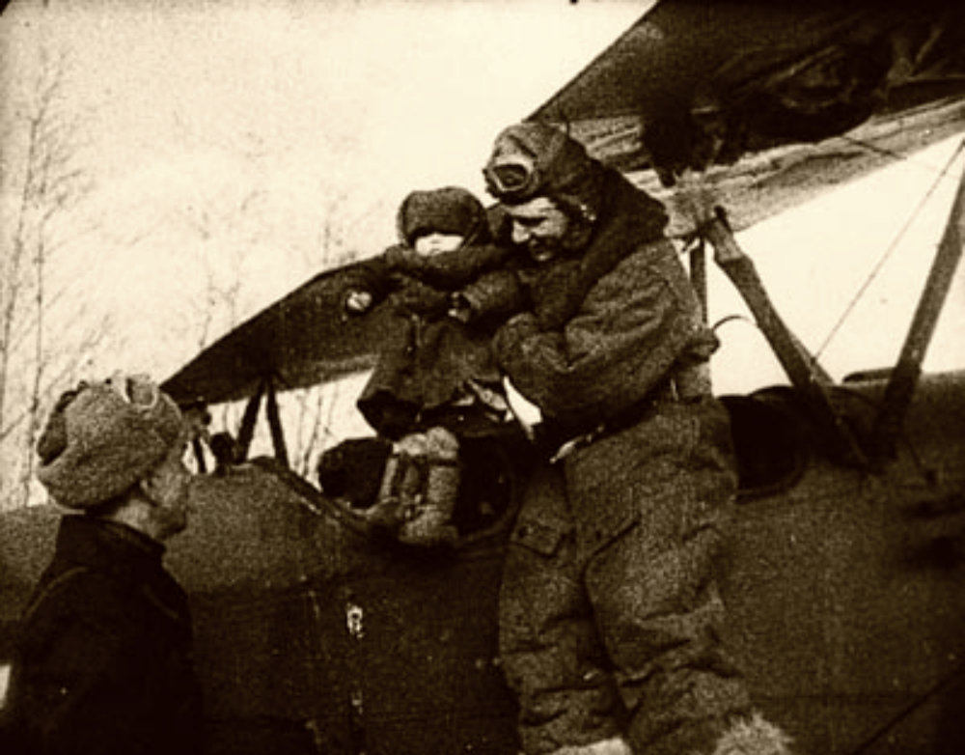
Александр Петрович Мамкин не имел своих детей, но спасённые им ребята-сироты называли себя «детьми Мамкина», а своим детям — «внукам Мамкина» часто давали имя «Александр».

Slide 15
ОПЕРАЦИЯ «ДЕТИ»
Самой масштабной акцией по спасению детей за всю историю Великой Отечественной войны руководила 24-летняя учительница.
Летом 1942 года молодая учительница Матрена Вольская спасла от смерти более 3 тысяч детей. Она вывезла их из оккупированной Смоленской области в тыл. Партизанская операция, которой она руководила, стала самой масштабной акцией по спасению детей за всю историю Великой Отечественной войны

Slide 17
14 августа 1942 года к перрону железнодорожного вокзала города Горького (ныне — Нижнего Новгорода) подошел необычный эшелон. Около 60 теплушек, пассажирами которых были голодные и обессиленные, но главное — живые дети, уроженцы Смоленской области, спасающиеся от немецких бомб и снарядов. Ради того, чтобы выжить, им пришлось расстаться с семьями и оставить родную землю, где в те дни шли жестокие бои. Немцы не щадили мирное население: сжигали деревни, особенно жестоко расправлялись с близкими коммунистов и теми, кого подозревали в помощи партизанам.

Slide 18
Командир соединения партизанских отрядов Никифор Коляда, более известный как Батя, понимал, что единственный способ уберечь детей и подростков от смерти или угона в немецкие лагеря — отправить их в тыл. Понимали это и родители: обливаясь слезами, они отпускали своих сыновей и дочерей.
Организовать сложный переход Батя поручил учительнице начальных классов басинской школы Матрене Исаевне Вольской. Скорее всего, он не ведал о том, что 24-летняя Мотя сама носит под сердцем сына, зато знал ее как ответственного бойца и хорошо зарекомендовавшую себя разведчицу. К тому моменту Вольская уже успела получить орден Красной Звезды за успешно проведенную партизанами операцию у деревни Закуп.
В помощь ей Батя смог выделить только двоих — учительницу Варвару Полякову и медсестру Екатерину Громову. Втроем молодые женщины, каждой из которых в тот момент не исполнилось и 25 лет, должны были обеспечить безопасную эвакуацию сотен детей.

Slide 20
Первый переход
23 июля 1942 года на площади в деревне Елисеевичи стоял плач. Собралось около полутора тысяч детей с провожатыми — у многих отцы были на фронте, старшие братья и сестры воевали в партизанских отрядах, кто-то уже успел получить похоронки. Страшно было оставлять родных, но еще страшнее — оставаться. В поход брали тех, кому исполнилось минимум 10 лет. Самым старшим было 16–17 лет. Партизаны понимали, что те, кто младше, просто не смогут пройти 200 километров по бездорожью и болотам, в прифронтовой зоне — "ничейной" полосе, где нападения фашистов можно ожидать с любой стороны и в любой момент...
Детей разбили на отряды по 40–50 человек, назначили связных. Впереди шла командир операции Вольская с самыми старшими, затем — Полякова с ребятами помладше и замыкала процессию медсестра Громова с самыми маленькими. Шли днем: ночами дети прятались в лесу, а Матрена шла на разведку на 20–25 километров вперед, проверяя дорогу: не заминирован ли путь, нет ли впереди фашистов. К утру возвращалась обратно, чтобы снова вести отряды вперед.

Slide 22
В те июльские дни стояла сильная жара. Воды вокруг много, но пить ее было нельзя: колодцы и даже вода реки Гобзы — все было отравлено трупным ядом, фашисты сбрасывали туда тела убитых. Лишь озера, где вода оставалась чистой, поддерживали силы "детской армии". Завидев Западную Двину, дети бросились к воде, выйдя из-под укрытия леса. Три немецких истребителя, круживших до этого в стороне, открыли по ним огонь. Дети кинулись врассыпную, и только одинокая подвода с лошадью осталась стоять у берега. Оказалось, там была совсем ослабевшая Женя Алехнович — ее ранило.
Невероятно, но факт: это была единственная пострадавшая девочка, остальные добрались до железнодорожной станции Торопец невредимыми.

Slide 24
3225 жизней
По дороге к идущим присоединялись дети из окрестных сел и деревень — Вольская никому не отказывала, принимала всех. В Торопце — снова около тысячи детей пополнения. Несколько суток ждали состав — ребят разместили в бывшей школе и полуразрушенном клубе в роще да при воинской части, где солдаты делились с детьми своими пайками. Но станцию обстреливали, и казармы — в первую очередь, так что пришлось Моте перевести детей в безопасную рощу.
В ночь на 5 августа состоялась долгожданная посадка в поезд. Вдоль 60-вагонного эшелона растянулась "армия" Вольской: подростки постепенно занимали вагоны, на крышах которых огромными буквами было написано "ДЕТИ". У Моти не шли из головы вопросы: сколько они будут в дороге? Выдержат ли? Чем их кормить? У многих начались кишечные заболевания, конъюктивит, кровили десны...

Slide 26
Первоначально смоленских ребятишек планировали эвакуировать за Урал. Но, видя состояние своих подопечных, Вольская понимала: если ничего не сделать, в Свердловск она привезет трупы. На остановках Мотя начала рассылать телеграммы в ближайшие по пути следования крупные станции — Ярославль, Иваново, Москву. И вот пришел ответ из Горького: там были готовы принять детей. На станции эшелон встречали представители городских и областных властей и врачи. Многих детей пришлось выносить на носилках, но все же Вольская смогла доставить их живыми. По свидетельствам очевидцев, 3225 ребят благополучно добрались из оккупации в тыл!

Slide 27
Поразительно, что, проведя самую большую в истории Великой Отечественной войны операцию по спасению детей, смоленские девушки Мотя, Варя и Катя вовсе не считали, что совершили подвиг. Их подопечных распределили вначале по госпиталям и больницам, затем — по ремесленным училищам, а позже — на заводы.

Slide 28
В 1975 году состоялась встреча Матрёны и 32 участников перехода. Воспоминания участников отряда отражены в книге «Операция дети», которая была опубликована в 1986 году.

Slide 29
После окончания войны начался массовый поиск родных, оставшихся в живых. Кому-то везло — удавалось найти близких и восстановить семью, наладить общение с почти забытыми родственниками. Вспомнить, кто они и откуда.
Но часто дети не помнили своих родителей — их отдавали еще в младенчестве, — они не знали другой семьи, кроме семьи спасителей, и уже не хотели никуда переселяться. Некоторые были шокированы, когда узнавали о своем происхождении.
И, конечно, бессчетному количеству человек уже не с кем было встретиться. Во Второй мировой войне по разным оценкам погибли до 80 миллионов человек.

